Slide 1


本章目标
掌握类和对象
理解封装
会创建和使用对象

Slide 2







万物皆对象
世界是由什么组成的？
名胜
动物 ，植物……
人
物品
分类是人们认识世界的一个很自然的过程，在日常生活中会不自觉地进行分类

Slide 3
身边的对象
张浩
李明
顾客
姓名—张浩
年龄—20
体重—60kg
操作：
购买商品
收银员
员工号—10001
姓名—李明
部门—财务部
操作：
收款
打印账单
3/40
Notes:
教学指导：
列举身边的例子，认识对象

Slide 4
对象的特征——属性
属性——对象具有的各种特征
每个对象的每个属性都拥有特定值
  例如：张浩和李明的年龄、姓名不一样
  张浩
顾客张浩
属性
  20岁
  60kg
Notes:
教学指导：
举例说明描述对象的方式之一即属性（对象的静态特征）

Slide 5
对象的特征——方法
方法——对象执行的操作
对象：用来描述客观事物的一个实体，由一组属性和方法构成
  收银
收银员李明
方法
  打印账单
  刷卡
5/40
Notes:
教学指导：
举例说明描述对象的方式之二即方法（行为，对象的动态特征）
并总结出对象的定义

Slide 6



对象的属性和方法
提问
列出尼古拉斯·凯奇驾驶的这辆法拉利F360 Spider的属性和方法
列出小狗对象的属性和方法
属性：
品牌：法拉利
型号：F360 Spider
颜色：黄色
价格：380万元
方法：
发动
停止
加速
属性：
颜色：白色
方法：
叫
跑
吃
6/40

Slide 7

封装
对象同时具有属性和方法两项特性
对象的属性和方法通常被封装在一起，共同体现事物的特性， 二者相辅相承，不能分割
一辆汽车，有完好的零件和特定的颜色
还应具备开动、刹车等方法行为
Notes:
教学指导：
举例讲解封装的概念
下面讲类的组织结构时 再讲封装的好处

Slide 8




小结
提问
姓名：张三
年龄：20
学习
说一说教室里的对象
描述他们的属性和方法
颜色：黑色
品牌：BENQ
投影
材制: 木质
支撑物品
类型：白炽灯
开
关
变亮
变暗
8/40
Notes:
教学指导：
教员可以根据班级及授课情况发挥

Slide 9



从对象抽象出“类”
问题
抽取出下列对象的共同特征（属性和方法）
轿车
顾客

Slide 10

类
顾客类
轿车类
……
……
类是模子，定义对象将会拥有的特征（属性）和行为（方法）
各种口味的球状冰淇淋
类是对象的类型
  不同于int类型：具有方法
10/40

Slide 11
类和对象的关系
类是抽象的概念，仅仅是模板
  比如说：“人”
对象是一个你能够看得到、摸得着的具体实体
“人”类
特征（属性） 年龄 体重
行为（方法） 衣 食 住 行
小布什
普京
克林顿
……

Slide 12
Java 是面向对象的语言
所有Java程序都以类class为组织单元
关键字class定义自定义的数据类型
类的基本框架
public class HelloWorld {
public static void main(String[] args){
System.out.println("Hello World!!!");
}
}
12/40

Slide 13

Java类模板
类将现实世界中的概念模拟到计算机程序中
语法
public class 类名 {
//定义属性部分
属性1的类型 属性1;
属性2的类型 属性2;
…
属性n的类型 属性n;
//定义方法部分
方法1;
方法2;
…
方法m;
}

Slide 14
定义类
定义一个类的步骤
定义类名
编写类的属性
编写类的方法

Slide 15
public class School {
//定义属性
String schoolName; //学校名称
int classNumber; //教室数目
int labNumber; //机房数目
//定义方法
public void showSchool(){
System.out.println(schoolName + classNumber + labNumber );
}
}

Slide 16
如何创建和使用对象
使用对象的步骤
  创建对象
    类名 对象名 = new 类名();
  引用对象成员：使用“.”进行以下操作
    引用类的属性：对象名.属性
    引用类的方法：对象名.方法名()
语法
School mySchool = new School();
语法
mySchool.name = “西南交大"; //给name属性赋值
mySchool.showSchool(); //调用showCenter()方法

Slide 17

创建和使用对象示例
问题
一个景区根据游人的年龄收取不同价格的门票。请编写游人类，根据年龄段决定能够购买的门票价格并输出
分析
游人类
姓名 年龄
显示姓名及门票价格
17/40

Slide 18
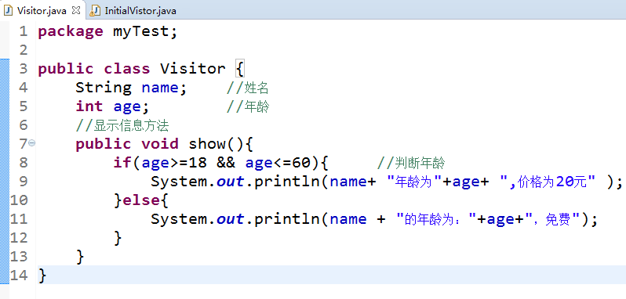
创建和使用对象示例

Slide 19
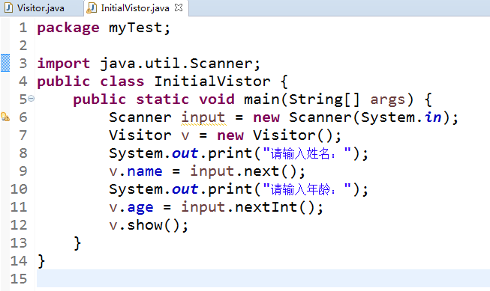
创建和使用对象示例

Slide 20

小结
提问
类和对象的关系？
如何创建和使用对象？
经验
利用MyEclipse自动提示功能

Slide 21
面向对象（OO）的优点
提高了程序的可重用性
信息隐藏，提高了程序的可维护性和安全性
与人类的思维习惯一致
面向对象
Notes:
教学指导：
让学员对面向对象的好处有个基本的认知即可，不需深入讲解

Slide 22
总结
对象是用来描述客观事物的一个实体
类定义了对象将会拥有的特征（属性）和行为（方法）
类是对象的类型，对象是类的实例
使用类的步骤
定义类
创建类的对象
使用类的属性和方法
使用关键字class
使用关键字new
使用“.”操作符

Slide 23
本章目标
会定义和使用类的方法
理解变量作用域
会添加JavaDoc注释

Slide 24

类的方法
  按此按钮，
  狮子开始跑
电动玩具狮子
属性：
颜色：黄色
行为：
跑
叫
  按此按钮，
  狮子开始叫
问题
写出狮子对象的“跑”方法、 “叫”方法
Notes:
教学指导：
首先分析电动狮子玩具，向学员强调用户只需要知道按两个按钮狮子玩具就会“跑”和“叫”，而不需要关注狮子玩具如何实现的“跑”和“叫”，为后面讲解方法及方法调用埋下伏笔（方法定义后可以多次被调用，并且调用者不需要关注方法实现）

Slide 25

类的方法示例
示例
AutoLion类代码实现
public class AutoLion {
String color = "黄色";
public void run() {
System.out.println("正在以0.1米/秒的速度向前奔跑");
}
public String bark() {
String sound = "大声吼叫" ;
return sound;
}
}
  返回值类型
  方法名称
  方法体
Notes:
教学指导：
通过AutoLion类中的方法，认识方法的几个部分

Slide 26
如何定义类的方法
类的方法定义类的某种行为（或功能）
方法的名称
方法的定义
方法返回值的数据类型
方法的主体
语法
定义类的方法
  步骤一：定义方法名以及返回值类型
public 返回值类型 方法名() {
//这里编写方法的主体
}
  步骤二：编写方法体

Slide 27
方法的返回值
两种情况
  如果方法具有返回值，方法中必须使用关键字return返回该值，返回值类型为该返回值的类型
  如果方法没有返回值，返回值类型为void
语法
return 表达式；
作用： 跳出方法、返回结果
public class Student{
String name = "张三";
public String getName(){
return name;
}
//……
}
public class Student{
String name = "张三";
public void getName(){
}
//……
}
Notes:
教学指导：
分别讲解两种情况。并举例说明

Slide 28
方法调用
方法是个“黑匣子”，完成某个特定的应用程序功能，并返回结果
方法调用：执行方法中包含的语句
语法
对象名.方法名();
问题
小明过生日，爸爸送他一个电动狮子玩具，编程测试这个狮子能否正常工作

Slide 29
方法调用
public class AutoLion {
String color = "黄色"; //颜色
/*跑*/
public void run(){
System.out.println("正在以0.1米/秒的速度向前奔跑。");
}
/*叫*/
public String bark(){
String sound = "大声吼叫" ;
return sound;
}
/*获得颜色*/
public String getColor(){
return color;
}
/*显示狮子特性*/
public String showLion(){
return "这是一个" + getColor() + "的玩具狮子!";
}
}
public class TestLion {
public static void main(String[ ] args) {
AutoLion lion = new AutoLion();
System.out.println(lion.showLion());
lion.run();
System.out.println(lion.bark());
}
}
  在main()方法中
  调用类的方法
  在类的方法中调用
  该类另一个方法
Notes:
教学指导：
通过PPT展示方法调用的两种方式，PPT上不需要过多讲解每个方法，然后在环境中演示，并使用断点调试的方法，让学员体会程序的执行过程，从而理解方法调用时语句的执行顺序。

Slide 30
方法调用小结
方法之间允许相互调用，不需要知道方法的具体实现，实现重用，提高效率
情 况 | 举 例
Student类的方法a( )调用Student类的方法b( )，直接调用 | public void a( ) { b( ); //调用b( ) }
Student类的方法a( )调用Teacher类的方法b( )，先创建类对象，然后使用“.”调用 | public void a( ) { Teacher t = new Teacher( ); t.b( ); //调用Teacher类的b() }

Slide 31


常见错误4-1
代码阅读
public class Student1 {
public void showInfo() {
return "我是一名学生";
}
}
注意
方法的返回值类型为void，方法中不能有return 返回值！
Notes:
教学指导：
在MyEclipse环境中讲解常见错误

Slide 32
常见错误4-2
代码阅读
public class Student2 {
public double getInfo() {
double weight = 95.5;
double height = 1.69;
return weight, height;
}
}
注意
方法不能返回多个值！

Slide 33
常见错误4-3
代码阅读
public class Student3 {
public String showInfo() {
return "我是一名学生";
public double getInfo() {
double weight = 95.5;
double height = 1.69;
return weight;
}
}
}
public class Student3 {
public String showInfo() {
return "我是一名学生";
}
public double getInfo() {
double weight = 95.5;
double height = 1.69;
return weight;
}
}
注意
多个方法不能相互嵌套定义！

Slide 34
常见错误4-4
代码阅读
public class Student4 {
int age = 20;
if(age < 20) {
System.out.println("年龄不符合入学要求！");
}
public void showInfo() {
return "我是一名学生";
}
}
注意
不能在方法外部直接写程序逻辑代码！

Slide 35
本章目标
会定义和使用类的方法
理解变量作用域
会添加JavaDoc注释

Slide 36
成员变量和局部变量2-1
变量声明的位置决定变量作用域
变量作用域确定可在程序中按变量名访问该变量的区域
//…
for(int a = 0; a < 4; a++) {
System.out.println ("hello" );
}
System.out.println ( a );
//…
  代码错误
  a的作用域仅在for循环中

Slide 37
成员变量和局部变量2-2
问题
谁能使用这些变量？
public class AutoLion{
变量1类型 变量1；
变量2类型 变量2；
变量3类型 变量3；
成员变量
  AutoLion类的方法，
  其他类的方法
public 返回类型 方法1(){
变量4类型 变量4;
}
public 返回类型 方法2(){
变量5类型 变量5；
}
局部变量
  方法1
局部变量
  方法2
}

Slide 38
成员变量和局部变量的区别
作用域不同
  局部变量的作用域仅限于定义它的方法
  成员变量的作用域在整个类内部都是可见的
初始值不同
  Java会给成员变量一个初始值
  Java不会给局部变量赋予初始值
注意
在同一个方法中，不允许有同名局部变量
在不同的方法中，可以有同名局部变量
在同一个类中，成员变量和局部变量同名时，局部变量具有更高的优先级

Slide 39
常见错误
代码阅读
public class Test {
int score1 = 88;
int score2 = 98;
public void calcAvg() {
int avg = (score1 + score2)/2;
}
public void showAvg(){
System.out.println("平均分是： " + avg);
}
}
注意
局部变量avg的作用域仅限于calcAvg()方法
Notes:
教学指导：
在MyEclipse环境中讲解常见错误

Slide 40
面向对象的编程（OOP）
ScoreCalc类 和 Test类
public static void main(String[ ] args) {
Scanner input = new Scanner(System.in);
System.out.print("请输入Java成绩：");
int java = input.nextInt();
//……
/*计算并显示输出*/
int total = java + c + db;
double avg = total / 3;
System.out.print("总成绩：" + total);
System.out.print("\n平均分: " + avg);
}
calcDiffTime
ScoreCalc
Test
main(){ //程序入口
//计算并输出总成绩
//计算并输出平均分
}
calcTotalScore()
  如果还要再执行这个功能，难道还要重复再写一遍？
  类的方法实现某个特定的功能，其他类不需要知道它如何实现，调用方法就可以了，不用重复写代码！
  面向对象（OO）思想
showTotalScore()
调用
calcAvg()
调用
showAvg()
Notes:
教学指导：
结合示例说明面向对象编程的好处

Slide 41
本章目标
会定义和使用类的方法
理解变量作用域
会添加JavaDoc注释

Slide 42
JavaDoc注释
回顾学过的注释方式
  单行注释：//这里是单行注释
  多行注释：/*这里是多行注释，
  可以多行*/
JavaDoc注释：使用“/**”开始和“*/”结束，用来注释类、属性和方法等
/**
* mySchool类
*@author John
*@version 1.0 2016/06/21
*/
  描述信息
  @author ：描述作者信息
  @version ：描述版本信息

Slide 43
添加JavaDoc注释
问题
/**
* ScoreCalc类
* @author 张小明
* @version 2.0 2013/06/01
*/
public class ScoreCalc {
/** Java成绩 */
int java;
//...
/**
* 计算总成绩
* @return total
*/
public int calcTotalScore() {
int total = java + c + db;
return total;
}
//...
}
  类的JavaDoc注释
为ScoreCalc类添加JavaDoc注释
  属性的JavaDoc注释
  方法的JavaDoc注释

Slide 44
如何生成JavaDoc文档
JavaDoc能够从源代码中抽取类、属性、方法等的注释，形成一个配套的API帮助文档
生成JavaDoc文档
  使用命令行方式生成
  使用MyEclipse工具生成
Notes:
在MyEclipse中演示如何生成示例3中编写的JavaDoc文档

Slide 45
总结
定义类的方法必须包括以下三个部分
  方法的名称
  方法返回值的类型
  方法的主体
类的方法调用，使用如下两种形式
  同一个类中的方法，直接使用“方法名()”调用
  不同类的方法，首先创建对象，再使用
  “对象名.方法名()”来调用
在Java中，有成员变量和局部变量，它们的作用域各不相同
JavaDoc注释以“/**”开头，以“*/”结尾

Slide 46
本章目标
会定义带参方法
会使用带参方法
会创建包组织Java工程

Slide 47







为什么要用带参数的方法
工作原理
新鲜桃汁
新鲜苹果汁
新鲜梨汁
输出三种果汁
Notes:
教学指导：
通过分析榨汁机的工作原理，强调要想得到果汁，必须提供水果，并且提供的不同种类的水果，会得到不同的果汁。
为后面讲解方法的参数埋下伏笔。

Slide 48
如何使用带参数的方法3-1
定义带参数的方法
调用带参数的方法
public class ZhazhiJi {
public String zhazhi ( String fruit ) {
String juice = fruit + "汁";
return juice;
}
}
参数列表：
(数据类型 参数1，数据类型 参数2…)
/*调用zhazhi方法*/
ZhazhiJi myZhazhiji = new ZhazhiJi();
String myFruit = "苹果";
String myJuice = myZhazhi.zhazhi(myFruit);
System.out.println(myJuice);
调用方法，传递的参数要与参数列表一一对应
Notes:
教学指导：
将榨汁机工作过程模拟到程序中：榨汁操作对应榨汁的方法；提供的水果原料对应方法参数；得到的果汁对应方法的返回值。
使学员形象的理解方法的参数及返回值的含义。

Slide 49

如何使用带参数的方法3-2
定义带参数的方法
语法
该方法允许被访问调用的权限范围
传送给方法的形参列表
<访问修饰符> 返回类型 <方法名>(<形式参数列表>) {
//方法的主体
}
方法返回值的类型
示例
public class StudentsBiz {
String[ ] names = new String[30];
public void addName(String name) {
//增加学生姓名
}
public void showNames() { //显示全部学生姓名 }
}
没有返回值
一个形式参数

Slide 50
如何使用带参数的方法3-3
实参列表
调用带参数的方法
语法
对象名.方法名（参数1, 参数2,……，参数n）
示例
public static void main(String[] args) {
StudentsBiz st = new StudentsBiz();
Scanner input = new Scanner(System.in);
for(int i=0;i<5;i++){
System.out.print("请输入学生姓名：");
String newName = input.next();
st.addName(newName);
}
st.showNames();
}
先实例化对象，
再使用方法
实参的类型、数量、顺序
都要与形参一一对应

Slide 51
带多个参数的方法2-1
问题
在保存了多个学生姓名的数组中，指定查找区间，查找某个学生姓名并显示是否查找成功
分析
设计方法，通过传递三个参数（开始位置、结束位置、查找的姓名）来实现

Slide 52
带多个参数的方法2-2
示例
返回值类型
带有三个形参
public boolean searchName (int start,int end,String name) {
boolean find = false; // 是否找到标识
// 指定区间数组中，查找姓名
for(int i=start-1;i<end;i++) {
if(names[i].equals(name)) {
find=true;
break;
}
}
return find;
}
返回结果：boolean类型
传递三个实参
if(st.searchName(s,e,name)) {
System.out.println("找到了！");
}else{
System.out.println("没找到该学生！");
}
Notes:
教学指导：
先通过PPT讲解方法的实现框架，然后再到MyEclipse中讲解实现细节及演示效果

Slide 53
常见错误4-1
代码阅读
//方法定义
public void addName(String name){
//方法体
}
//方法调用
对象名.addName(String "张三")；
对象名.addName("张三")；
注意
调用方法时不能指定实参类型！
Notes:
教学指导：
在MyEclipse环境中讲解常见错误

Slide 54
常见错误4-2
代码阅读
//方法定义
public boolean searchName(int start ,int end ,String name){
//方法体
}
//方法调用
String s="开始";
int e=3;
String name="张三";
boolean flag=对象名. searchName(s ,e ,name);
注意
形参和实参数据类型不一致！

Slide 55
常见错误4-3
代码阅读
//方法定义
public boolean searchName(int start,int end,String name){
//方法体
}
//方法调用
int s=1;
int e=3;
boolean flag= 对象名.searchName(s,e);
注意
形参和实参数量不一致！

Slide 56
常见错误4-4
代码阅读
//方法定义
public boolean searchName(int start,int end,String name){
//方法体
}
//方法调用
int s=1;
int e=3;
String name="张三";
对象名.searchName(s,e,name);
注意
调用方法后没有对返回值作任何处理！

Slide 57
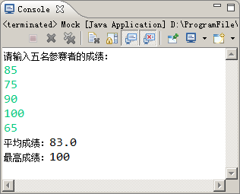
数组作为参数的方法2-1
问题
有5位学员参加了Java知识竞赛的决赛，输出决赛的平均成绩和最高成绩
分析
将5位学员的决赛成绩保存在数组中
设计求平均成绩、最高成绩的方法，并把数组作为参数

Slide 58
数组作为参数的方法2-2
返回值类型
示例
public double calAvg( int[] scores ){
int sum=0;
double avg=0.0;
for(int i =0;i<scores.length;i++){
sum+=scores[i];
}
avg=(double)sum/scores.length;
return avg;
}
数组参数
public int calMax( int[] scores ){
int max=scores[0];
for(int i =1;i<scores.length;i++){
if(max<scores[i]){
max=scores[i];
}
}
return max;
}
int[] scores=new int[5];//保存比赛成绩
//……
double avgScore=st.calAvg(scores);
int maxScore=st.calMax(scores);
调用方法
Notes:
教学指导：
先通过PPT讲解方法的实现框架，然后再到MyEclipse中讲解实现细节及演示效果

Slide 59
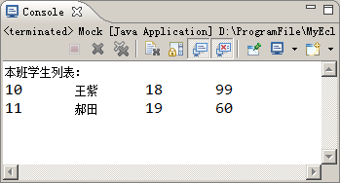
对象作为参数的方法2-1
问题
在实现了增加一个学生姓名的基础上，增加学生的学号、年龄和成绩，并显示这些信息，如何实现？
分析
经验
方式一：设计带四个参数（学号、姓名、年龄、成绩）的方法
方式二：将学生学号、姓名、年龄、成绩封装在学生对象中，设计方法，以学生对象作为参数
可以将多个相关的信息封装成对象，作为参数传递，避免方法有太多的参数！
Notes:
教学指导：
1、在示例1的基础上提出新的问题
2、分析得出两个实现方式。分析第一种实现方式的弊端（当参数更多时怎么办？），进而引出第二种实现方式，利用面向对象思想将多个参数封装成对象，将对象作为参数，这是更好的实现方式。

Slide 60
对象作为参数的方法2-2
学生类
示例
class Student {
public int id;
public String name;
public int age;
public int score;
public void showInfo() { System.out.println(id+"\t"+name+"\t"+age+"\t"+score);
}
}
对象参数
public void addStudent( Student stu ) {
for(int i =0;i<students.length;i++) {
if(students[i]==null) {
students[i]=stu;
break;
}
}
调用方法
//……
studentsBiz.addStudent(student1);
studentsBiz.addStudent(student2);
Notes:
教学指导：
1、通过PPT讲解方法的实现框架。先定义Student类型，再在方法中声明Student类型的形式参数，最后调用方法时传递Student类型的实际参数（Student对象）。（为了帮助学员理解，可以和int类型的形式参数作对比）
2、在MyEclipse中讲解实现细节及演示效果
3、本示例重点讲解如何定义对象作为参数的方法以及如何传参，关于对象数组，这里不作细讲，教员简单解释一下用法，学员即时不理解，只要能够模仿着使用就可以了，后面课程中会讲解。

Slide 61
本章目标
会定义带参方法
会使用带参方法
会创建包组织Java工程

Slide 62
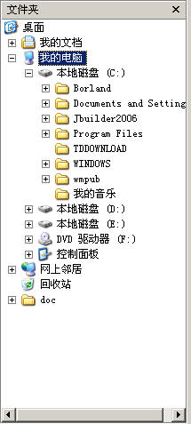

为什么需要包
Windows树形文件系统
  文档分门别类，易于查找和管理
  使用目录解决文件同名冲突问题
如何存放两个同名的类而不冲突？
问题
插入排序
冒泡排序
Sort.java
Sort.java
Notes:
教学指导：
1、通过分析学员熟悉的Windows组织文件的方式，提出问题，引出包
2、前面的学习过程中，学员对包的使用已经不陌生了，本章总结其概念、用法，这部分内容的讲解时间不超过15分钟。

Slide 63
包
解决类的同名问题
Sort.java
包
允许类组成较小的单元（类似
文件夹），易于找到和使用相
应的文件
更好的保护类、属
性和方法
防止命名冲突
Notes:
展示以前创建的项目，所有的java文档都是在项目文件夹的根目录下，比较乱，不能有重名的

Slide 64
如何创建包
示例
作为Java源代码
第一条语句
用package声明包，
以分号结尾
package edu.swjtu.javaclass; //声明包
public class MySchool {
//……
public String toString() {
//……
}
}
包名

Slide 65

包命名规范
包名由小写字母组成，不能以圆点开头或结尾
包名之前最好加上唯一的前缀，通常使用组织倒置的网络域名
包名后续部分依不同机构内部的规范不同而不同
package mypackage;
package .mypackage; ×
package net.javagroup.mypackage;
package net.javagroup.research.powerproject;
部门名
项目名

Slide 66
用MyEclipse 创建包
使用MyEclipse创建包的两种方法
  分别创建包和类
  创建类的过程中创建类所在的包
Notes:
教学指导：
在MyEclipse中现场演示创建包的两种方式

Slide 67
包与目录的关系
问题
创建好的包和Java源文件是如何存储的？
  创建包edu.swjtu.javaclass ，
  即创建了目录结构：edu\swjtu\javaclass
edu
swjtu
javaclass
MySchool.java
HelloAccp.java

Slide 68
如何导入包
为了使用不在同一包中的类，需要在Java程序中使用import关键字导入这个类
关键字import并不陌生
import java.util.*; //导入java.util包中所有类
语法
import 包名. 类名；
1. 系统包：java.util
2. 自定义包： edu.swjtu.javaclass
*： 指包中的所有类
MySchool ：指包中的AccpSchool类

Slide 69
总结
带参方法定义的一般形式
形参是在定义方法时对参数的称呼
实参是在调用方法时传递给方法的实际的值
调用带参方法时要求实参与形参要匹配
创建包使用关键字package
导入包使用关键字import
<访问修饰符> 返回类型 <方法名>(<参数列表>) {
//方法的主体
}

Slide 70
目录
2.1 方法重载
2.2 类的访问控制
2.3 构造方法
2.4 类变量
2.5 应用举例

Slide 71
方法重载
1 方法重载
方法重载
  一个类中名字相同的多个方法
  这些方法的参数必须不同，Java可通过参数列表的不同来辨别重载的方法
    或者参数个数不同
    或者参数类型不同
  返回值可以相同，也可以不同
  重载的价值在于它允许通过使用一个方法名来访问多个方法

Slide 72
1 方法重载
方法重载 (续)
——例
通过方法重载分别接收一个或几个不同数据类型的数据
  class MethodOverloading {
  public void receive(int i){
  System.out.println("Receive one int parameter. ");
  System.out.println("i="+i);
  }
  public void receive(double d){
  System.out.println("Receive one double parameter. ");
  System.out.println("d="+d);
  }
  public void receive(String s){
  System.out.println("Receive one String parameter. ");
  System.out.println("s="+s);
  }

Slide 73
1 方法重载
方法重载 (续)
——例
  public void receive(int i,int j){
  System.out.println("Receive two int parameters. ");
  System.out.println("i=" + i + " j=" + j);
  }
  public void receive(int i,double d){
  System.out.println("Receive one int parameter and one double parameter. ");
  System.out.println("i=" + i + " d=" + d);
  }
  }
  public class Examp3_17 {
  public static void main(String args[]){
  MethodOverloading m = new MethodOverloading();
  m.receive(2);
  m.receive(5.6);
  m.receive(3,4);
  m.receive(7,8.2);
  m.receive("Is it fun?");
  }
  }

Slide 74
1 方法重载
1方法重载 (续)
——例 运行结果
运行结果
  Receive one int parameter.
  i=2
  Receive one double parameter.
  d=5.6
  Receive two int parameters.
  i=3 j=4
  Receive one int parameter and one double parameter.
  i=7 d=8.2
  Receive one String parameter.
  s=Is it fun?

Slide 75
目录
2.1 方法重载
2.2 类的访问控制
2.3 构造方法
2.4 类变量
2.5 应用举例

Slide 76

什么是封装
面向对象三大特征之一 ——封装
  封装的概念
  封装的好处
封装：将类的某些信息隐藏在类内部，不允许外部程序直接访问，而是通过该类提供的方法来实现对隐藏信息的操作和访问
隐藏类的实现细节
只能通过规定方法访问数据
方便加入控制语句
方便修改实现

Slide 77
如何使用封装
封装的步骤
1
修改属性的可见性
设为private
2
创建公有的getter/setter方法
用于属性的读写
3
在getter/setter方法中加入属性控制语句
对属性值的合法性进行判断
Notes:
教学指导：
1、示例演示了对企鹅的封装
2、强调封装的三个步骤以及无参、有参构造方法
3、测试时，先使用无参构造创建对象，再使用有参构造，并说明不同的使用场合

Slide 78
2 类的访问控制
类的访问控制
类的访问控制
  类的访问控制只有public（公共类）及无修饰符（缺省类）两种
  访问权限符与访问能力之间的关系如表
类型 | 无修饰 | public
同一包中的类 | yes | yes
不同包中的类 | no | yes

Slide 79
2 类的访问控制
类的访问控制
类成员的访问控制
  公有(public)
    可以被其他任何对象访问(前提是对类成员所在的类有访问权限)
  保护(protected)
    只可被同一类及其子类的实例对象访问
  私有(private)
    只能被这个类本身访问，在类外不可见
  默认(default)
    仅允许同一个包内的访问；又被称为“包（package)访问权限”

Slide 80
2 类的访问控制
类的访问控制(续)
类型 | private | 无修饰 | protected | public
同一类 | yes | yes | yes | yes
同一包中的 子类 | no | yes | yes | yes
同一包中的 非子类 | no | yes | yes | yes
不同包中的 子类 | no | no | yes | yes
不同包中的 非子类 | no | no | no | yes

Slide 81
2 类的访问控制
类的访问控制(续)
——例
Circle类，给实例变量加上private修饰符
  public class Circle {
  static double PI = 3.14159265;
  private int radius;
  public double circumference() {
  return 2 * PI * radius;
  }
  }

Slide 82
2 类的访问控制
2.2.6 类的访问控制(续)
——例
编译CircumferenceTester.java
  public class CircumferenceTester {
  public static void main(String args[]) {
  Circle c1 = new Circle();
  c1.radius = 50;
  Circle c2 = new Circle();
  c2.radius = 10;
  double circum1 = c1.circumference();
  double circum2 = c2.circumference();
  System.out.println("Circle 1 has circumference " + circum1);
  System.out.println("Circle 2 has circumference " + circum2);
  }
  }

Slide 83
2 类的访问控制
类的访问控制(续)
——例编译
编译时会提示出错
  在编译语句“c1.radius = 50;”及“c2.radius =
  10;”时会提示存在语法错误
  “radius has private access in Circle”
说明
  由于在Circle类声明中变量radius被声明为private，因此在其它类中不能直接对radius进行存取
  如果要允许其它类访问radius的值，就需要在Circle类中声明相应的公有方法。通常有两类典型的方法用于访问属性值，get方法及set方法

Slide 84
2 类的访问控制
类的访问控制(续)
——get方法
get方法
  功能是取得属性变量的值
  get方法名以“get”开头，后面是实例变量的名字
  一般具有以下格式：
    public <fieldType> get<FieldName>() {
    return <fieldName>;
    }
  对于实例变量radius，声明其get方法如下：
    public int getRadius(){
    return radius;
    }

Slide 85
2 类的访问控制
类的访问控制(续)
——set方法
set方法
  功能是修改属性变量的值
  set方法名以“set”开头，后面是实例变量的名字
  一般具有以下格式
    public void set<FieldName>(<fieldType> <paramName>) {
    <fieldName> = <paramName>;
    }
  声明实例变量radius的set方法如下：
    public void setRadius(int r){
    radius = r;
    }

Slide 86
2 类的访问控制
类的访问控制(续)
——set方法
关键字this的使用
  如果形式参数名与实例变量名相同，则需要在实例变量名之前加this关键字，否则系统会将实例变量当成形式参数。
  在上面的set方法中，如果形式参数为radius，则需要在成员变量radius之前加上关键字this。代码如下：
    public void setRadius(int radius){
    this.radius = radius;
    }

Slide 87
目录
2.1 方法重载
2.2 类的访问控制
2.3 构造方法
2.4 类变量
2.5 应用举例

Slide 88
构造方法
3 构造方法
构造方法
  一种和类同名的特殊方法
  用来初始化对象
  Java中的每个类都有构造方法，用来初始化该类的一个新的对象
  没有定义构造方法的类，系统自动提供默认的构造方法

Slide 89
构造方法(续)
3 构造方法
构造方法的特点
  方法名与类名相同
  没有返回类型，修饰符void也不能有
  通常被声明为公有的(public)
  可以有任意多个参数
  主要作用是完成对象的初始化工作
  不能在程序中显式的调用
  在生成一个对象时，系统会自动调用该类的构造方法为新生成的对象初始化

Slide 90
3 构造方法
构造方法(续)
——默认构造方法
系统提供的默认构造方法
  如果在类的声明中没有声明构造方法，则Java编译器会提供一个默认的构造方法
  默认的构造方法没有参数，其方法体为空
  使用默认的构造方法初始化对象时，如果在类声明中没有给实例变量赋初值，则对象的属性值为零或空

Slide 91
3 构造方法
构造方法(续)
——例(默认构造方法)
声明一个银行帐号类及测试代码
  public class BankAccount{
  String ownerName;
  int accountNumber;
  float balance;
  }
  public class BankTester{
  public static void main(String args[]){
  BankAccount myAccount = new BankAccount();
  System.out.println("ownerName=" +
  myAccount.ownerName);
  System.out.println("accountNumber=" +
  myAccount.accountNumber);
  System.out.println("balance=" + myAccount.balance);
  }
  }

Slide 92
3 构造方法
构造方法(续)
——例 运行结果
运行结果
  ownerName=null
  accountNumber=0
  balance=0.0

Slide 93
3 构造方法
构造方法(续)
——自定义构造方法
自定义构造方法与方法重载
  可在生成对象时给构造方法传送初始值，使用希望的值给对象初始化
  构造方法可以被重载，构造方法的重载和方法的重载一致
  一个类中有两个及以上同名的方法，但参数表不同，这种情况就被称为方法重载。在方法调用时，Java可以通过参数列表的不同来辨别应调用哪一个方法

Slide 94
3 构造方法
构造方法(续)
——例
为BankAccount声明一个有三个参数的构造方法
  public BankAccount(String initName, int initAccountNumber, float initBalance) {
  ownerName = initName;
  accountNumber = initAccountNumber;
  balance = initBalance;
  }
假设一个新帐号的初始余额可以为0，则可增加一个带有两个参数的构造方法
  public BankAccount(String initName, int initAccountNumber) {
  ownerName = initName;
  accountNumber = initAccountNumber;
  balance = 0.0f;
  }

Slide 95
3 构造方法
构造方法(续)
——自定义无参构造方法
自定义无参的构造方法
  无参的构造方法对其子类的声明很重要。如果在一个类中不存在无参的构造方法，则要求其子类声明时必须声明构造方法，否则在子类对象的初始化时会出错

Slide 96
3 构造方法
构造方法(续)
——Bush.java
构建一个Bush类，有两个有参数的构造方法
  class Bush {
  Bush(int i) {}
  Bush(double d) {}
  }
  如果写：new Bush();
    编译器将要告诉你找不到对应的构造方法
说明
  用户在进行类声明时，如果没有声明任何构造方法，系统会赋给此类一个默认（无参）的构造方法。但是，只要用户声明了构造方法，即使没有声明无参的构造方法，系统也不再赋默认的构造方法

Slide 97
3 构造方法
构造方法(续)
——例
在例 基础上再声明一个无参的构造方法
  public BankAccount() {
  ownerName = "";
  accountNumber = 999999;
  balance = 0.0f;
  }

Slide 98
目录
2.1 方法重载
2.2 类的访问控制
2.3 构造方法
2.4 类变量
2.5 应用举例

Slide 99
4 类变量
类变量
  也称为静态变量，声明时需加static修饰符
  不管类的对象有多少，类变量只存在一份，在整个类中只有一个值
  类初始化的同时就被赋值
  适用情况
    类中所有对象都相同的属性
    经常需要共享的数据
    系统中用到的一些常量值
  引用格式
    <类名 | 实例名>.<类变量名>

Slide 100
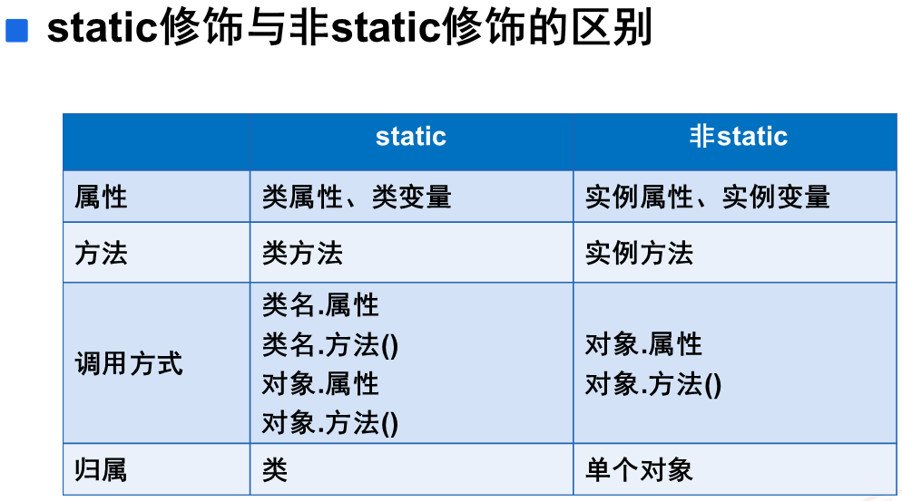
4 类变量

Slide 101
4 类变量
例
对于一个圆类的所有对象，计算圆的面积时，都需用到π的值，可在Circle类的声明中增加一个类属性PI
  public class Circle {
  static double PI = 3.14159265;
  int radius;
  }
  当我们生成Circle类的实例时，在每一个实例中并
  没有存储PI的值，PI的值存储在类中

Slide 102
例运行结果
4 类变量
  对类变量进行测试
    public class ClassVariableTester {
    public static void main(String args[]) {
    Circle x = new Circle();
    System.out.println(x.PI);
    System.out.println(Circle.PI);
    Circle.PI = 3.14;
    System.out.println(x.PI);
    System.out.println(Circle.PI);
    }
    }
  测试结果
    3.14159265
    3.14159265
    3.14
    3.14

Slide 103
4 类变量
——Point.java
声明一个Point类，有两个私有变量保存点坐标，一个类变量保存已有点的个数
  public class Point
  {
  private int x;
  private int y;
  public static int pointCount=0;
  public Point(int x, int y)
  { this.x = x; this.y = y; pointCount++;}
  }

Slide 104
4 类变量
——Point类测试
测试类
  class ex2_4
  {
  public static void main(String[] args)
  {
  Point p = new Point(1,1);
  System.out.println(p.pointCount);
  Point q = new Point(2,2);
  System.out.println(q.pointCount);
  System.out.println(q.pointCount == Point.pointCount);
  System.out.println(Point.pointCount);
  }
  }

Slide 105
4 类变量
——Point类测试结果
测试结果
  1
  2
  true
  2

Slide 106
目录
2.1 方法重载
2.2 类的访问控制
2.3 构造方法
2.4 类变量
2.5 应用举例

